Slide 1






Ôn tập
Tiết 1

Slide 2


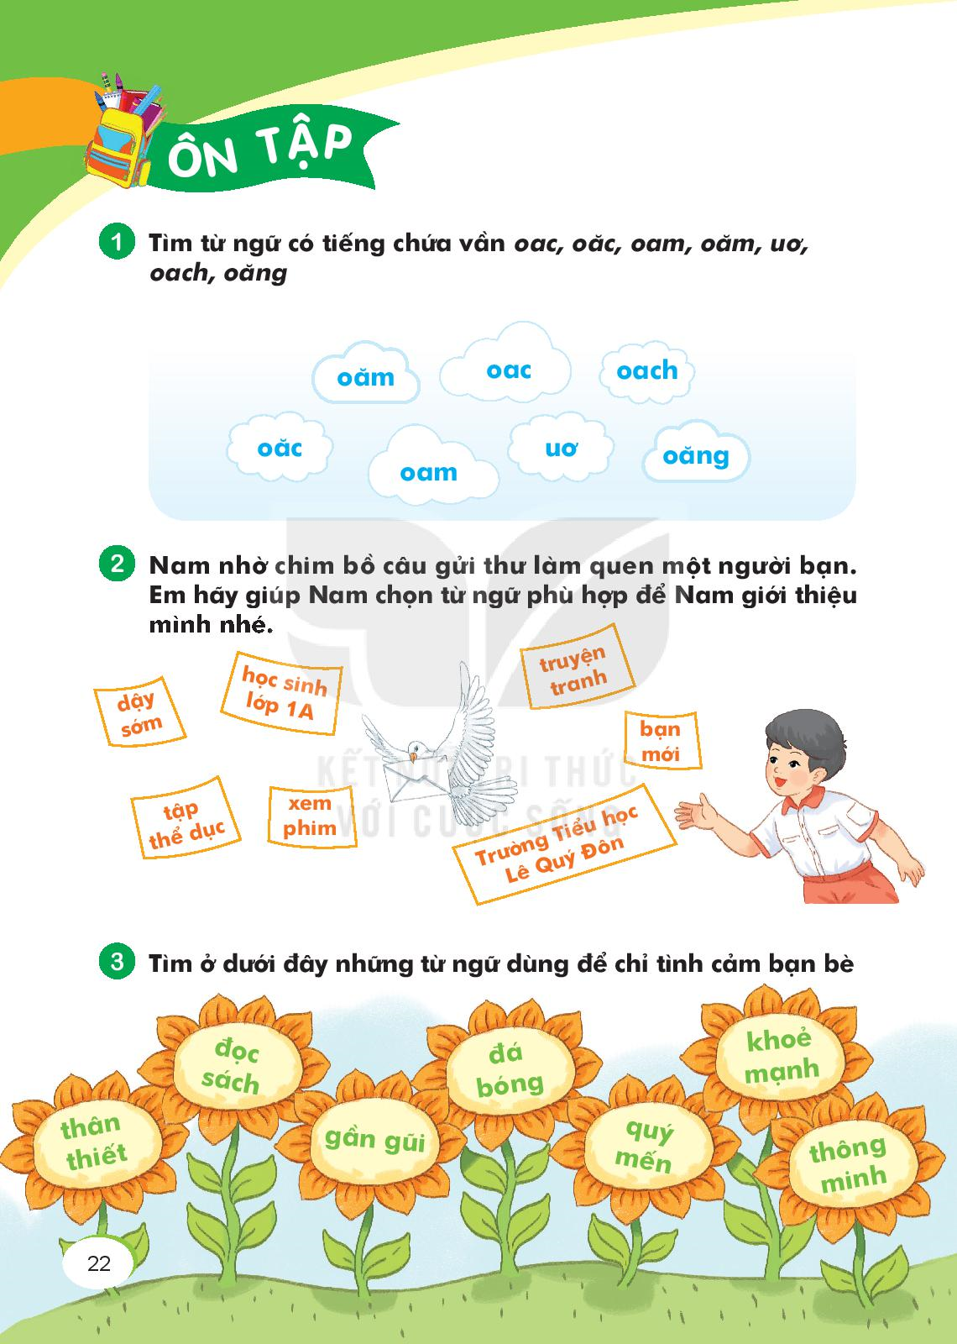

Slide 3
oăc
oac
oam
oăm

Slide 4
oăng
ươ
oach

Slide 7
Ôn tập
Tiết 2

Slide 8

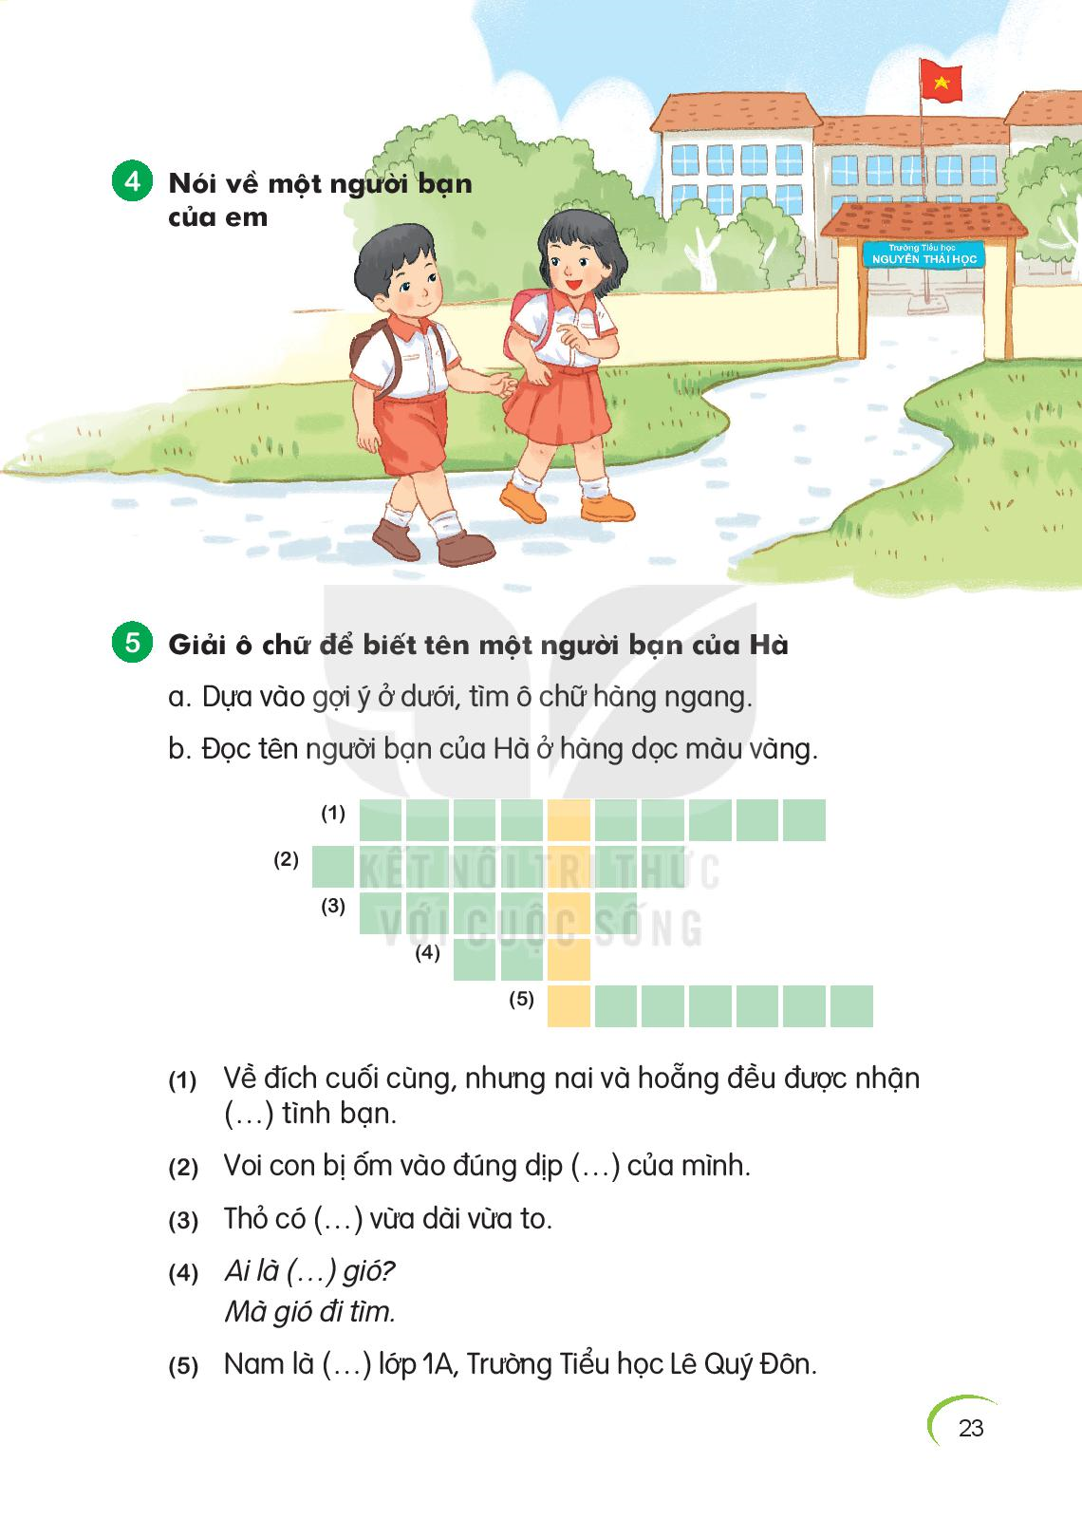

Slide 9
Bạn ấy tên là gì?
Học lớp mấy?
Ở trường nào?
Bạn ấy thích chơi trò chơi gì?
Em hay chơi trò chơi gì với bạn ấy?
Tình cảm của em đối với bạn ấy như thế nào?

Slide 11
TRÒ CHƠI Ô CHỮ
1
T
G I Ả I T H Ư Ở N G
S I N H N H Ậ T
2
H
Đ Ô I T A I
3
A
N
4
B Ạ N
H
5
H Ọ C S I N H
(4) Ai là (…) gió?
Mà gió đi tìm.
(1) Về đích cuối cùng, nhưng nai và hoẵng đều được nhận (…) tình bạn.
(2) Voi con bị ốm và đúng dịp (…) của mình.
(5). Nam là (…) lớp 1A, trường Tiểu học Lê Quý Đôn.
(3) Thỏ có (…) vừa dài vừa to.

Slide 12
Ôn tập
CỦNG CỐ

